Slide 1

高聚物改性及功能高分子
高分子材料与工程专业
主讲：秦 琦、刁 泉
材料与化工学院

Slide 2
课程简介
学时：30 学时
学分：2 学分
目的：了解聚合物改性的基本概念、基本规律及主要应用体系等相关知识。掌握聚合物改性的方法、工艺以及相关工艺设备的工作原理和使用方法。

Slide 3
教材及参考书
教材：《聚合物改性》第三版，王国全，王秀芬，中国轻工业出版社
参考书：
《高分子材料改性技术》，王琛 中国纺织出版社 2007
《天然高分子材料改性与应用》，胡玉洁 化学化工出版社 2003
《聚合物成型加工新技术》， ［美］詹姆士 F.史蒂文森 ，化学工业出版社 ，2004
《聚合物加工设计与原理 》，[美] D.G.贝尔德 [美] D.I.科利斯，化学工业出版社 ，2004

Slide 4
课程要求
上课认真听讲，做好笔记，按时完成作业。
考核方式：课堂讨论，占10%；
平时作业，占10%；
阶段性测试，占20%；
期中考试，占20%；
期末考试，占40%。
。

Slide 5
课程内容
第1章 绪论
第2章 共混改性基本原理
第3章 聚合物共混的应用
第4章 填充改性及纤维增强复合材料
第5章 聚合物化学改性
第6章 表面改性

Slide 6
第一章 绪 论
绪 论
What? （什么是高聚物改性？）
改性：改善材料性能的不足或者缺陷。
定义：改进高聚物性能的工艺方法。
Why? (为什么对高聚物要进行改性？)
高分子材料改性的目的和意义。
How? (怎么样对高聚物进行改性？)
聚合物改性的方法。

Slide 7
聚合物因其性能优越，成型工艺简单，应用领域广泛。塑料，与钢材、木材和水泥并称材料领域的四大支柱，已经渗透到国民经济和生活的各个方面。2007年全世界共消费塑料2.6亿t。
我国是世界上最大的高分子材料消费和生产国，2010年，我国塑料消费量达6000多万t，成为世界第一大消费国。
聚合物的不足或缺陷：脆性、强度差、不具备耐热性、耐老化性、耐油、耐溶剂性能。

Slide 8
改性目的：为了改善单品种高聚物性能的不足或者缺陷，使高聚物材料尽可能高性能化、拓宽用途、增加功能、降低成本、提高效益，满足人们的使用要求。

Slide 9
高分子改性的必要性
增强产品的市场竞争力
通过配方的调整，使产品始终在原料市场的波动中价格最低；
适应不同客户的各种需求
通过配方的调整，使产品与客户产品的技术指标一致，产品适应各种使用的要求；
开拓新产品，降低企业的风险
通过配方的调整，不断开拓新产品，丰富企业产品结构，降低企业风险。

Slide 10
共聚改性
两种以上单体
共混改性
两种以上聚合物
改
性
方
法
填充改性
复合材料
化学反应改性
互穿聚合物网络
表面改性

Slide 11
高分子改性方法的分类
物理改性：通过物理混合的方法进行改性，分子链结构没有发生化学变化，体系组成和微观结构发生变化。
聚合物物理改性的分类：
共混改性：弹性体增韧改性
填充改性：滑石粉、碳酸钙
增强改性：纤维类
功能化改性：抗菌、阻燃、导电
聚合物物理改性优点：
工艺简单
针对性强
自由空间较大
选择多样化

Slide 12
化学改性：通过化学反应的方法进行改性，发生化学结构的改变。
嵌段、接枝、无规共聚反应：由两种或两种以上不同单体通过聚合所发生的反应。热塑性弹性体、ABS：丙烯腈-丁二烯-苯乙烯共聚物、PP-R共聚物等。
交联反应：链型高聚物连接成为体型高聚物的反应称为交联反应。机械强度、耐溶剂和耐热等方面都比链型高聚物的有所提高。如：橡胶、电缆料。
IPN：聚氨酯/环氧树脂等多种。

Slide 13
1.1 聚合物改性的主要方法
共混改性、填充改性、纤维增强复合材料、化学改性和表面改性
1.1.1 共混改性
合金：地球上能够大量开采且有利用价值的金属品种只有很少的几种。于是，材料领域的革命，人们转而采用了合金的方法，获得了多种多样性能各异的金属材料；例如铜合金：锌黄铜；锡、铝、镍、铍、硅 铝、铅等青铜。锡青铜在我国历史久远，耐蚀、适合铸造。
聚合物合金：已经合成的聚合物达数千种之多，但能够有工业应用价值的只有几百种，其中能够大规模工业生产的只有几十种。人们发现在聚合物领域也可以走与冶金领域发展合金类似的道路，开发聚合物共混物。

Slide 14
共混目的在于取长补短，用较方便和较经济的方法，获得新性能的聚合物，或根据需要制备适当性能的共混聚合物。
共混聚合物与接枝、嵌段共聚物的主要差别在于两种聚合物组分间的作用力。

Slide 15
共混聚合物的类型
(1)共混橡胶：主要是天然胶-丁苯胶共混物或顺丁胶-丁苯胶的共混物，提高橡胶的性能。
(2)共混塑料：性能互补，降低成本，改善加工流动性等。
(3)增韧塑料：某些塑料性能较脆，抗冲性能较低，采用橡胶与之共混的改性方法，可增加韧性提高其抗冲强度。

Slide 16
共混改性技术
单纯共混技术
是指具有相容性的均聚物/均聚物、均聚物/共聚物、共聚物/共聚物直接进行熔融共混而制成聚合物合金的技术。
但在实际生产中，这种能相容的聚合物对是不多的，因而影响了它的广泛使用。其中成功的例子是PPE/PS合金，两者能以各种组成比例共混，形成相容的共混体系。这不但改善了PPE的加工性能，也降低了它的成本。日本的GE塑料公司等就以PPE/PS合金作为商品出售。此外，还PVC／NBR合金，当NBR(丙烯腈－聚二烯共聚物)在丙烯腈质量分数为23％-45％时，与PVC的相容性良好，制得的合金具有耐低温、耐油和低压缩永久变形等性能，可用做汽车挡风玻璃的刮水器、耐油软管及密封垫板。

Slide 17
相容剂技术
在高分子合金制备中，关键是相容性的问题。相容剂的作用是使不相容的聚合物体系增强界面亲和力，降低界面张力，以获得相容或部分相容和结构形态稳定的聚合物共混物。
最常用的相容剂为嵌段共聚物或接枝共聚物。它们或是先合成，然后加到聚合物共混物中；或是用可控制的反应挤出技术在混合过程中产生。作为相容剂的嵌段共聚物，要求在大分子结构中同时含有与共混物组分P_{A}和P_{B}相同的聚合物链。共混时，可在P_{A}、P_{B}两相界面处起到“乳化作用”，使共混物体系相容性得到改善。

Slide 18
接枝共聚物多采用乳液聚合方法制备。成功的例子有已商品化的ABS和MBS等。以MBS(甲基丙烯酸甲酯－丁二烯－苯乙烯三元共聚物)为例，它是先用单体丁二烯与苯乙烯在引发剂的作用下，通过乳液聚合，合成SBR乳胶作为核，再接枝MMA形成具有核－壳结构的MBS。它的外层MMA与PVC有很好的亲和力，不仅能保持PVC固有的透明性，还可以大幅度提高PVC的抗冲击性能，使MBS成为当前重要的相容剂。

Slide 19
反应挤出技术
是采用具有高长径比的反向或同向双螺杆挤出机．使聚合物共混物物料在通过挤出机时，有一定的停留时间进行充分的混合，并发生聚合、接枝、酯交换、解聚、脱水反应，制备出聚合物合金。
如HDPE/PET共混为典型的热力学不相容体系，加入相容剂EVA后虽然与HDPE有较好的相容性。但与PET的相容条件却较差。若在适当催化剂的作用下，使EVA侧链上的官能团与PET主链的酯基产生酯交换反应，生成EVA-PET接枝共聚物，则会使体系的相容性增加，力学性能也提高。

Slide 20
此外，Dow Pont公司推出的增韧尼龙是在尼龙基体相中，加入经马来酸酐接枝改性的EPDM弹性体，通过反应挤出过程，与尼龙末端的胺基发生接枝反应，使改性的弹性体以0.1-1.0μm的微粒分散在尼龙连续相中，形成不产生相分离的多相结构，从而使尼龙的缺口冲击强度达到900-1020J／m。由此可见，反应挤出技术是制备聚合物合金的有效方法。

Slide 21
聚合物分子间特殊相互作用的共混技术
聚合物合金的形成，从热力学观点说，其自由能必须小于零。因此，在聚合物共混过程中，研究自由能减小以形成稳定的聚合物合金，是合金化技术中的重要方法之一。经过大量研究证明，若高分子间存在着特殊的相互作用，包括分子间形成氢键或存在离子－离子、离子－偶极、偶极—偶极间的静电作用，酸碱作用和电荷转移络合作用等，混合时会放热产生负的焓变∆H，∆G＜0，必然会产生相容的共混体系，属于这一体系的是离聚体复合物与共混物。所谓离聚体是指它的主要成分为非离子基体．其次要成分为可离子化基团。当离子基团的摩尔分数少于15％时、就称它为离子聚合物。它的共混改性正是利用离聚体少的官能团与异种高分子间的上述特殊作用，导致∆H，∆G＜0，从而形成具有热力学稳定性和微相分离的离聚体共混物。

Slide 22
1.1.2 填充改性和增强改性
填充改性：降低成本和在尺寸稳定、导热、导电、阻燃等方面改善性能。
聚合物弹性体的补强，使用炭黑（纳米级），形成了纳米材料技术的最早的工程支持。
纳米塑料：纳米复合材料
纤维复合增强材料：玻璃钢等。

Slide 23
1.1.3 化学改性
通过聚合物的化学反应，改变大分子链上的原子或原子团的种类及其结合方式的一类方法。经过改性，分子链本身发生变化，赋予聚合物新的性能，扩大了应用领域。
嵌段、接枝、无规共聚：ABS、PP-R、乙烯-丁烯共聚等
交联：交联聚乙烯PE-X
IPN：聚氨酯/环氧树脂等多种。
操作：聚合工艺和成型工艺中完成。

Slide 24


共聚改性工艺
1. 无规共聚物
反应体系中存在有两种或以上单体时，通过一般聚合反应所得共聚物通常为无规共聚物。
2. 交替共聚物
例如利用两种单体形成的中间体单体对进行聚合。例如顺丁烯二酸酐与乙烯、2-顺丁烯、苯乙烯等形成交替共聚物。
1

Slide 25

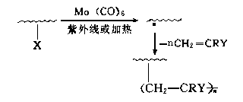
3. 接枝共聚物
单体向聚合物主链进行链转移反应得到。一般1,2加成较多的聚二烯烃易于接枝。
(1) 在主链上选择性的产生引发点
例如：含有卤原子的聚合物与金属碳基化合物反应，在主链上产生自由基引发单体接枝聚合。

Slide 26
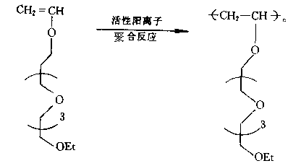
(2) 在主链上引进适当的反应活性基团，再与用于接枝的聚合物活性端基反应而得接枝共聚物。
(3) 合成 “梳形”接枝共聚物。
含有功能性悬挂基团的单体合成梳形接枝聚合物。

Slide 27
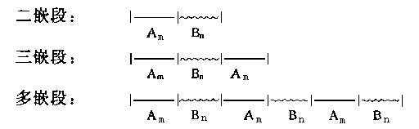
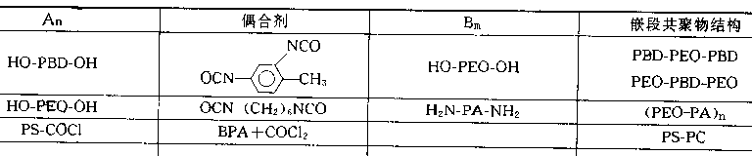
4. 嵌段共聚物
(1)缩合或偶合反应制备嵌段共聚物
PEO-聚环氧乙烷，PBD-聚丁二烯，PSO-聚砜，BPA-双酚A，PA-聚酰胺

Slide 28
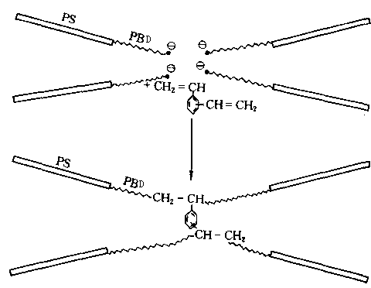
(2) 阴离子聚合过程制备嵌段共聚物
例如，将PS-PBD(聚苯乙烯-聚丁二烯)活性二嵌段聚合物与二乙烯苯反应合成星形聚合物。

Slide 29
其他化学改性
高聚物化学改性：将已合成的高聚物经化学反应使之转变为新品种或新性能材料的方法。
体型结构
以固相状态反应
以固相状态反应
线型结构
适当溶剂使之溶解以液相参加反应
粘度高

Slide 30
1. 酯化反应
实例：天然纤维素与浓硝酸反应
［C6H7O2(OH)3］n + 3nHNO3 [C6H7O2(ONO2)3]n + 3nH2O
纤维素 纤维素三硝酸酯
产物用途：含氮量为11%的用作赛璐珞塑料；含氮量为12%的用作涂料或黏合剂；含氮量为13%的用作无烟火药。
2. 氯磺化反应
实例：聚乙烯在二氯化硫存在下的氯化，可得氯磺化聚乙烯。
~CH₂－CH₂~
Cl_{2 、}SO₂
~CH－CH~
－HCl
Cl
SO₂Cl

Slide 31
(3)磺化反应
实例：交联聚苯乙烯与浓硫酸反应，制备聚苯乙烯磺酸型阳离子交换树脂。
~CH₂－CH~
~CH₂－CH~
浓H₂SO₄
SO₃H

Slide 32
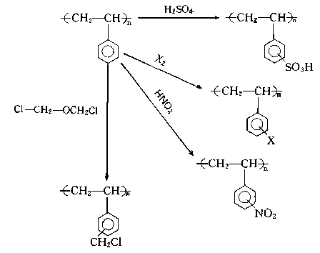
苄基氯
PS合成多种不同功能团的衍生物

Slide 33
互穿聚合物网络(IPN)技术
——Interpenetrating Polymer Network
互穿聚合物网络是Millar1960年提出的。它是指两种或两种以上的交联聚合物，通过网络互相贯穿缠结而形成的一类独特的聚合物共聚物。最初IPN的研究体系多为聚氨酯、环氧树脂、酚醛树脂等热固性树脂和苯乙烯、丙烯酸酯或甲基丙烯酯的共聚物或均聚物。随着IPN的发展，包括通用塑料、工程塑料、热塑性弹性体在内的几乎所有的热塑性聚合物和热固性聚合物都可以用来作为IPN的组分聚合物。
它是独特的化学共混方法和网络互穿结构以及强迫互容、界面互穿、协同作用、加工和功能复合等特点，倍受人们的关注。不同聚合物分子相互缠结形成一个整体，不能解脱在IPN中不同聚合物存在各自的相,亦未发生化学结合,因此，IPN不同于接枝或嵌段共聚物,亦不同于一般高分子共混物。

Slide 34
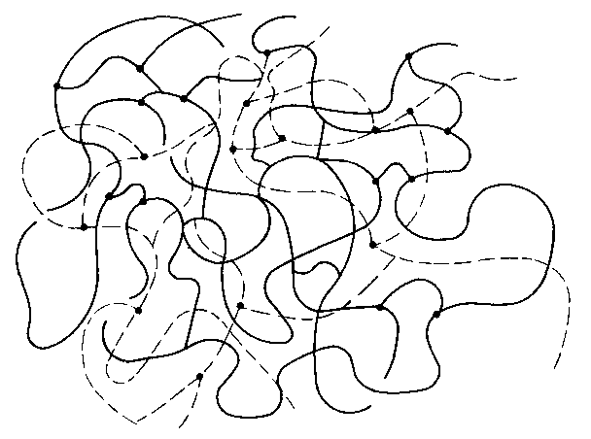
互穿网络聚合物
(1)互穿聚合物网络IPN(Interpenetrating PoIymer Network)：两种聚合物相互贯穿，形成两相连续的网络结构。在IPN中，两种交联结构的聚合物相互紧密结合，两者之间不存在化学键的体系。
聚合物I
理想的IPN结构图
聚合物II

Slide 35
a. 全互穿网络聚合物(Full-IPN)
b. 先后互穿网络聚合物SIPN(Sequential-IPN)
c. 同时互穿网络聚合物SIN(Simultaneous-IPN)
d. 热塑性互穿网络聚合物(Thermoplastic-IPN)
e. 半互穿网络聚合物(Semi-IPN)
f. 假互穿网络聚合物(Pseudo-IPN)
(2)IPN分类

Slide 36
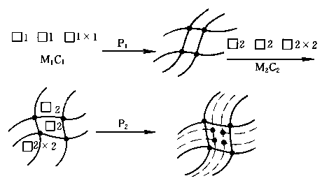
合成工艺
(1)先后合成IPN：先合成交联聚合物I，用单体II溶胀聚合物I，使单体II充分扩散到聚合物I的网络结构中，然后进行聚合交联生成交联聚合物II，而形成IPN结构体系。

Slide 37
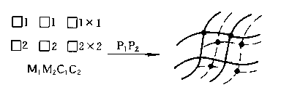
(2)同时合成IPN：将两种单体(或预聚物)、交联剂、引发剂(催化剂)等充分混合后，使两种单体直接同时进行互不干扰的聚合反应以生成IPN体系。

Slide 38
1.1.4 表面改性
表面性能：符合印刷、粘合、涂装、染色、电镀、防雾等要求的表面性能。
改性分类：化学、电学、光学、热学、力学

Slide 39
1.2 聚合物改性发展简况
1942年，聚氯乙稀(PVC)和丁腈橡胶（NBR）共混物问世。
同年，Dow推出聚苯乙烯和聚丁二烯互穿聚合物网络材料，商品名Styralloy-22，并首次提出了“聚合物合金”的概念。
1948年，HIPS问世，ABS（DOW)问世。ABS本身具有耐腐蚀、抗冲击、光泽性好、易于加工成型，足一种重要的工程塑料。此外，它还是制备聚合物合金的重要组分。
60年代，利用它相继开发了ABS与PVC共混物、ABS与PC共混物等，这是发展聚合物合金的重要阶段。至今，含有ABS树脂的聚合物共混物仍占有很大的市场。

Slide 40
1960年，聚苯醚（PPO）和聚苯乙烯（PS）共混物研制成功。(PPO加工困难，加入PS后，不但加工容易而且力学性能出现协同效应，1965年通用公司开发成功，商品名Novy1。)
1964年，四氧化锇染色法应用于电镜观察，使人们从微观上观察两相状态，是聚合物改性研究过程中的重要里程碑。
1965年，热塑性弹性体问世；
1975年，Du pont公司开发了超韧尼龙，冲击强度大幅度提高，是聚酰胺与聚烯烃共混物。

Slide 41
在改性理论方面，也有长足的发展，以塑料增韧理论为例，20世纪70年代以前，增韧机理研究偏重于橡胶增韧，80年代对韧性聚合物基体进行了研究，90年代，非弹性体增韧机理的研究又发展起来。

Slide 42
第一章 思考题
1. 简述高聚物改性工艺的方法有哪些。
2. 简述共聚改性的共聚物类型有哪些。
3. 简述共混聚合物的制备方法以及共混聚合物的主要
类型。

